Slide 1
Voice Over IP
Nicolás peñailillo
Javier rebolledo
Javiera rojas

Slide 2
Introducción

Slide 4
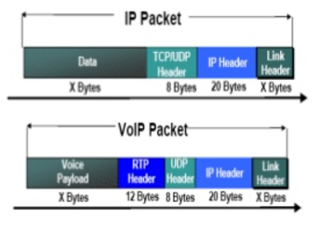
¿Qué es VoIP?

Slide 5
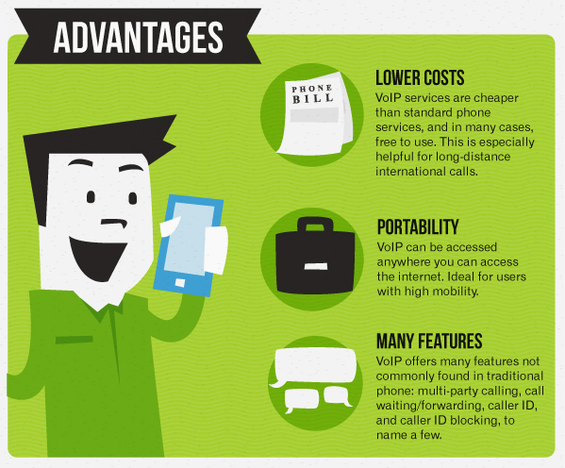
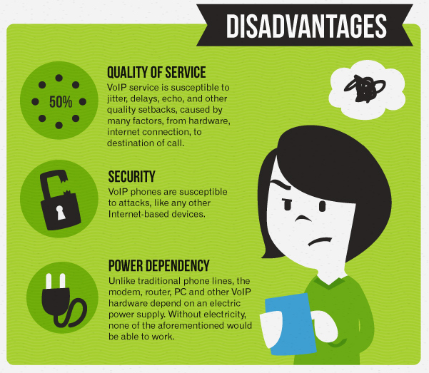

Slide 6
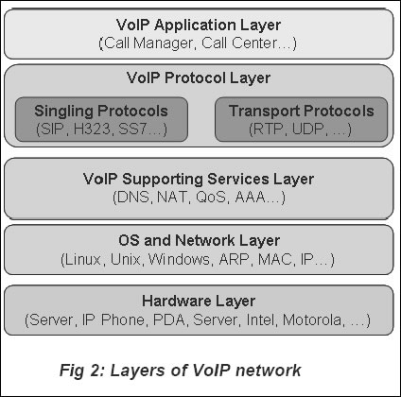
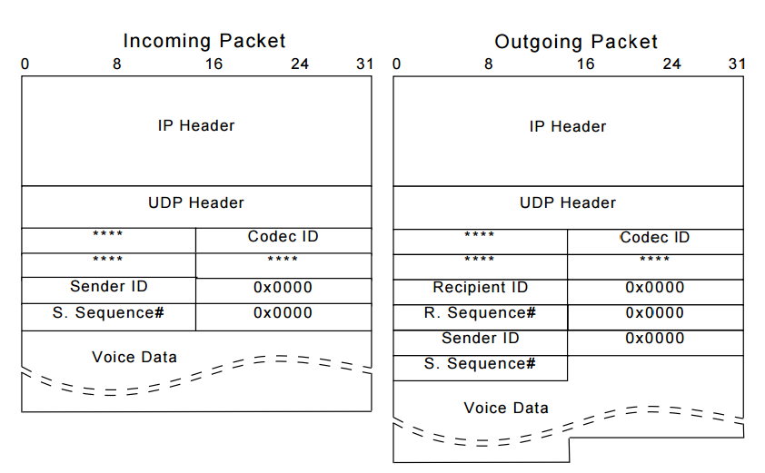

Slide 7
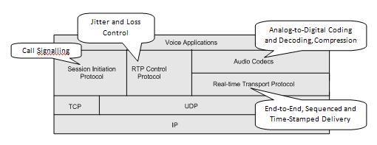
Estándares de control

Slide 8
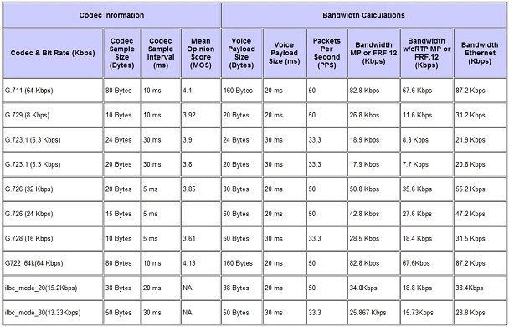
Codecs para VoIP

Slide 9
Codecs para VoIP

Slide 10
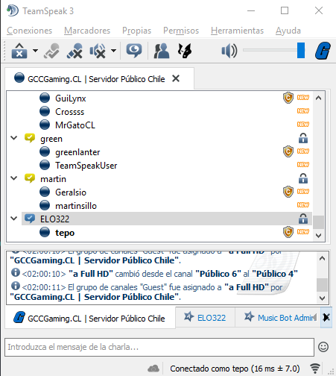
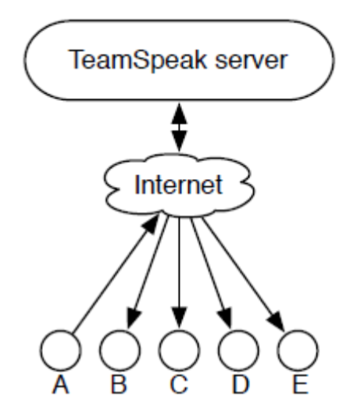
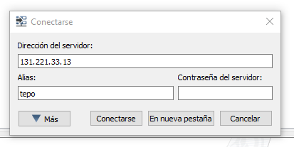
Prueba en

Slide 11
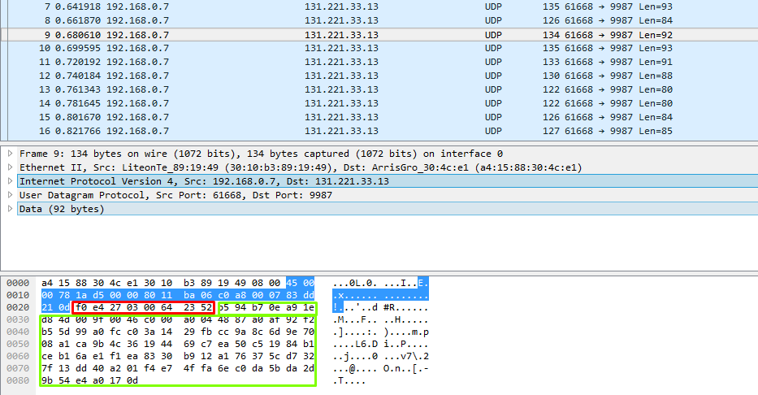

Slide 12
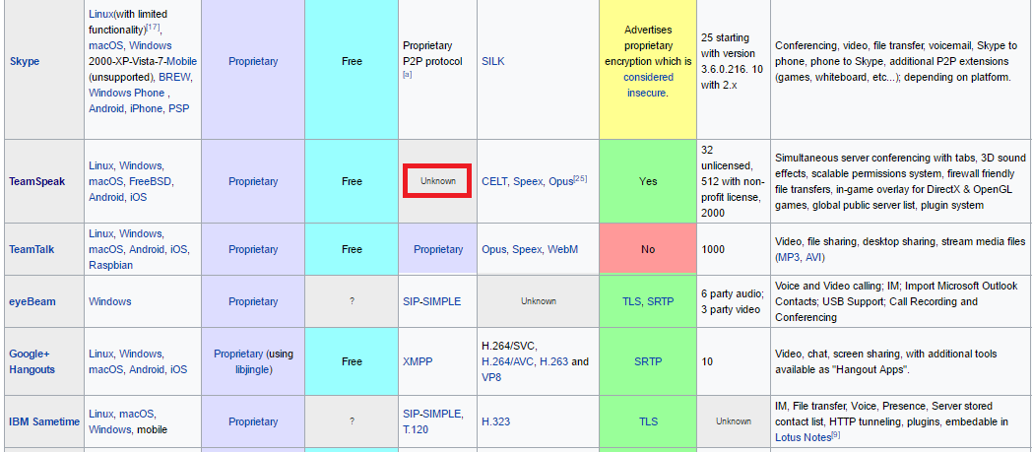
Algunas Conclusiones

Slide 13
Muchas Gracias
Por su atención

